Slide 1

Как учителю гореть…
и не сгореть:
рецепты профессионального долголетия
Клементьева Ольга Павловна, заместитель директора по УВР, методист ОП,
учитель начальных классов ЧОУ «Аметист»

Slide 2
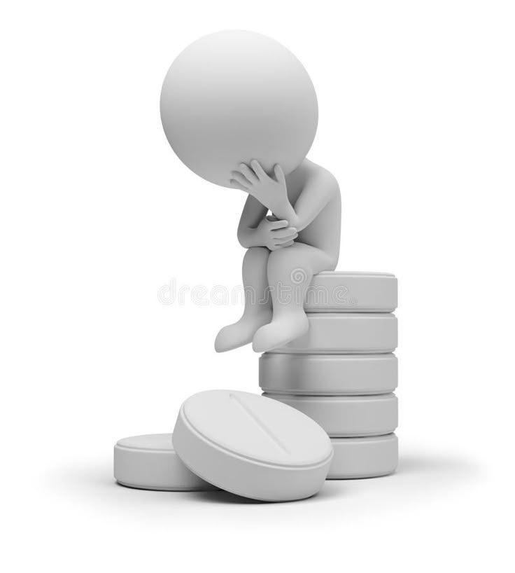


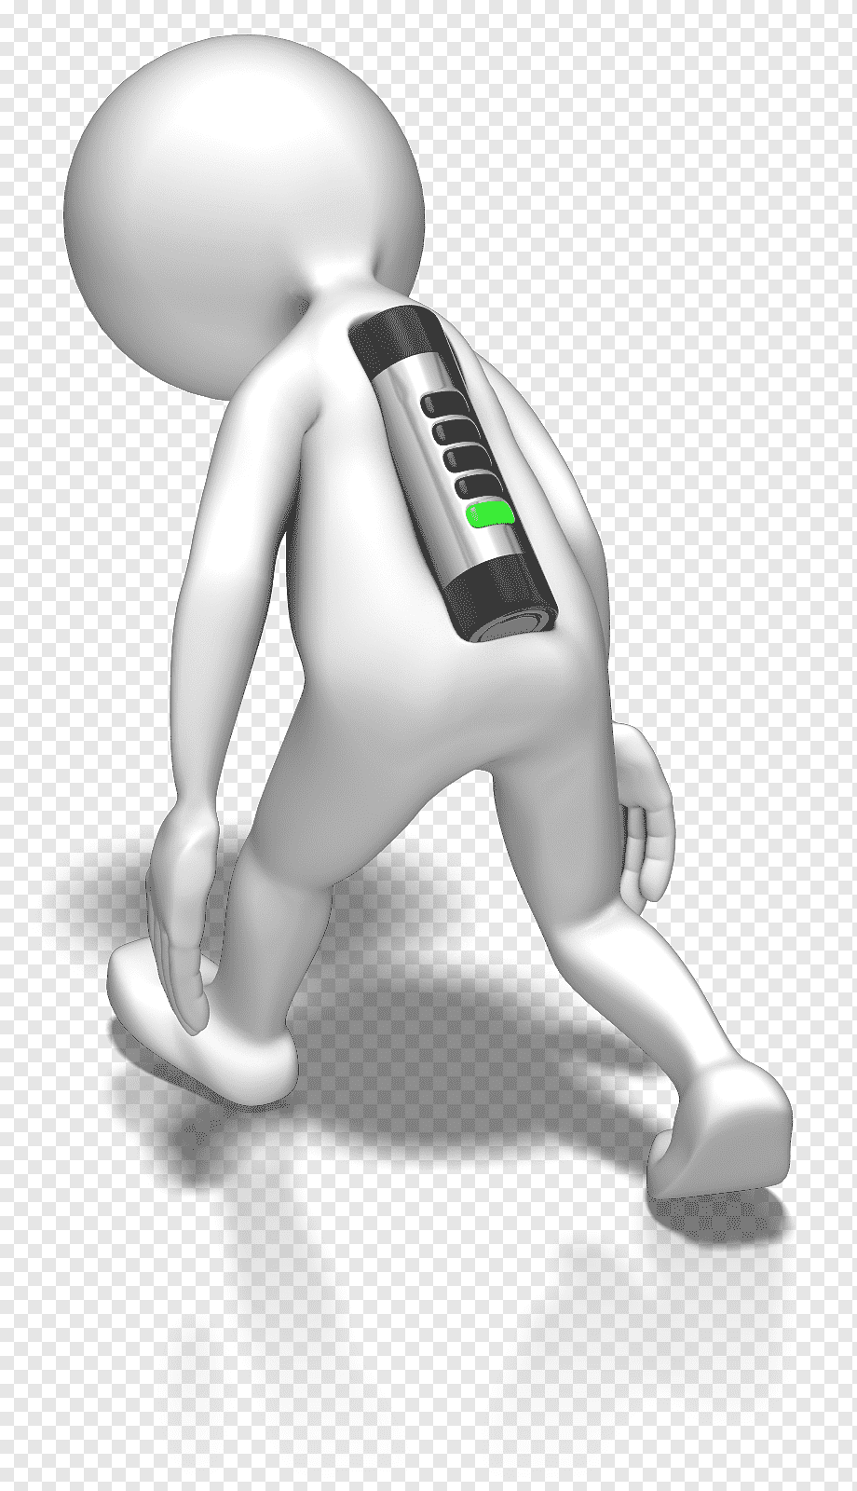

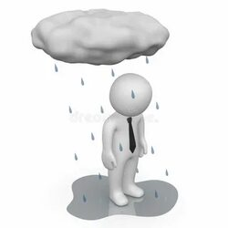



Slide 3

Термин «burnout» («эмоциональное выгорание») был предложен американским психиатром Фрейденбергом в 1974 г. Иногда его переводят на русский язык как: «эмоциональное сгорание» или «профессиональное выгорание».
По результатам обследования 72 % педагогов по функциональному состоянию голосового аппарата могут быть признаны профнепригодными.
Средний объём учительской нагрузки на основном месте работы, согласно ответам 45,8–58,4% опрошенных (процентная доля меняется в зависимости от стажа), — от 31 до 40 часов в неделю. Остальным видам деятельности учителя в большинстве случаев уделяют до десяти часов в неделю.

Slide 4

Исследования о выгорании педагогов
Исследования А.С. Шафрановой (20-е годы XX века)
Работы
Т.В. Форманюк
Исследование З.В. Крецан, Е.В. Морозова,
Л.В. Семке
Исследование
У. Шауфели
Исследование
А. Баккера
Исследование
Л. С. Скрипниченко

Slide 5
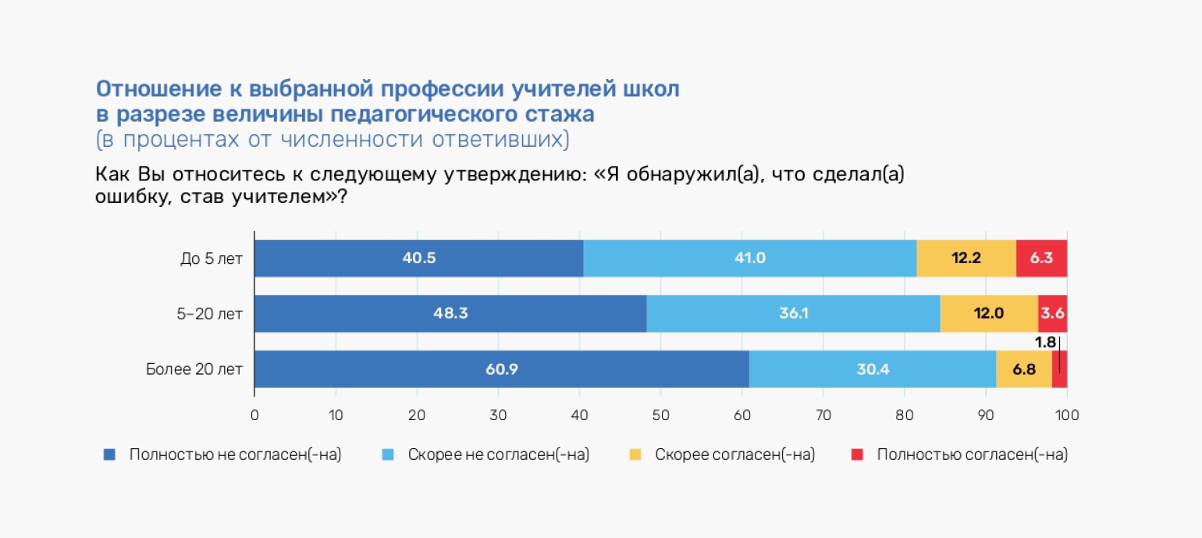


Slide 6
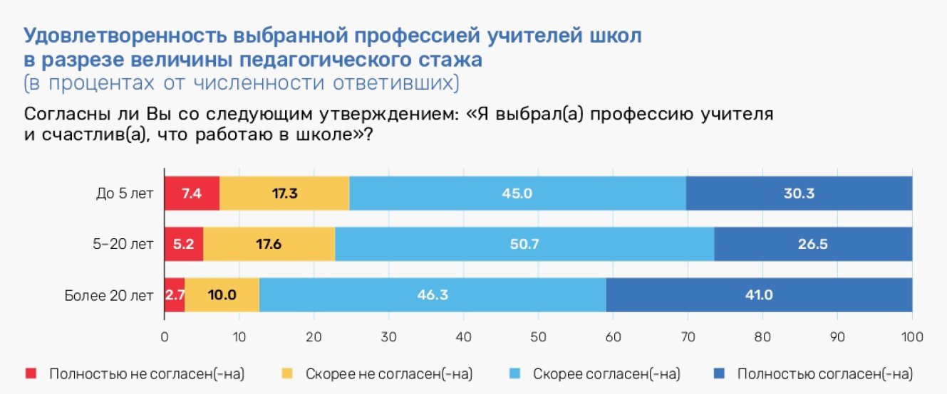


Slide 7

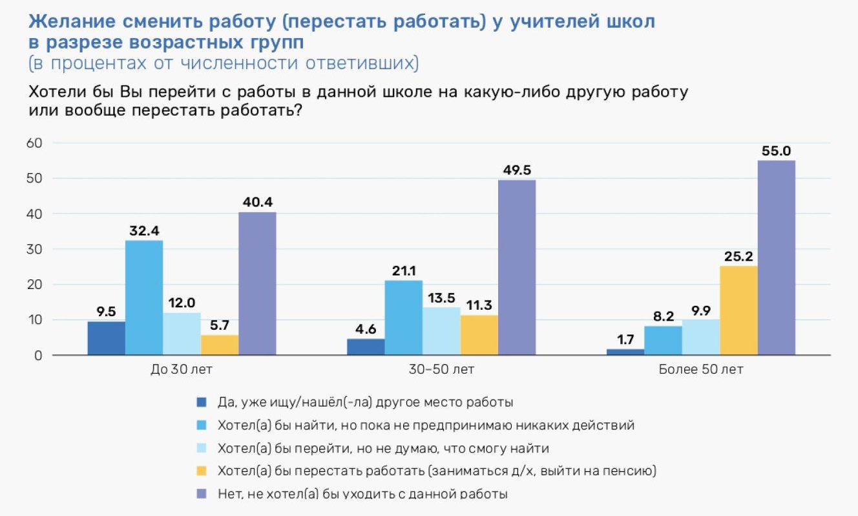

Slide 8

Три скрытых симптома, которые игнорируют 90% учителей
Почему «отдохну на каникулах»
не работает?
Физиология выгорания

Slide 9

Профилактики выгорания
Регулярные перерывы

Slide 10
Профилактики выгорания
Регулярные перерывы
Постановка границ

Slide 11

Несколько подходов, которые могут помочь
выстроить личные границы:
«Пересказывание просьбы»
«Задавать вопросы во встречную»
«Я вижу, чувствую, думаю».
«Просить, а не требовать».
«Я-сообщения»

Slide 12
Профилактики выгорания
Регулярные перерывы
Постановка границ
Хобби

Slide 13

Стимулируют работу мозга
Снижают стресс
Помогает справиться с эмоциями
Дарят уверенность в себе
Улучшают настроение
Способствуют знакомствам
Предотвращают эмоциональное выгорание

Slide 14
Профилактики выгорания
Регулярные перерывы
Постановка границ
Хобби
Общение с людьми
Практика благодарности
Налаженный режим
Баланс работы и отдыха
Постановка целей и планирование

Slide 15
Постановка целей помогает:
Мотивировать себя
Организовать усилия
Планирование включает:
Разбиение цели на этапы
Определение необходимых ресурсов
Измерять прогресс
Учёт прогресса и корректировка

Slide 16

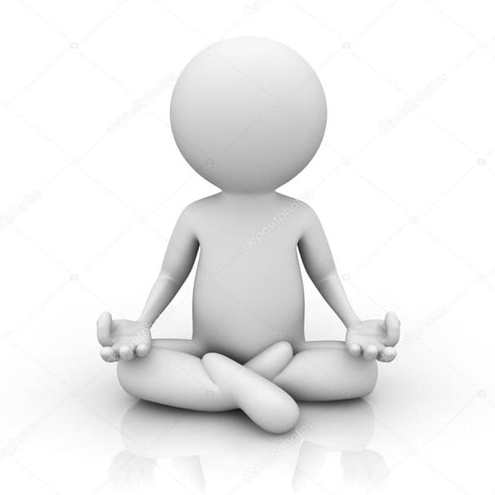
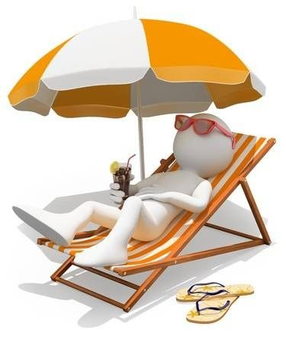
Экспресс-методы восстановления
Техника «10 минут для себя»
Дыхание 4–7–8
«Микроотдых»

Slide 17

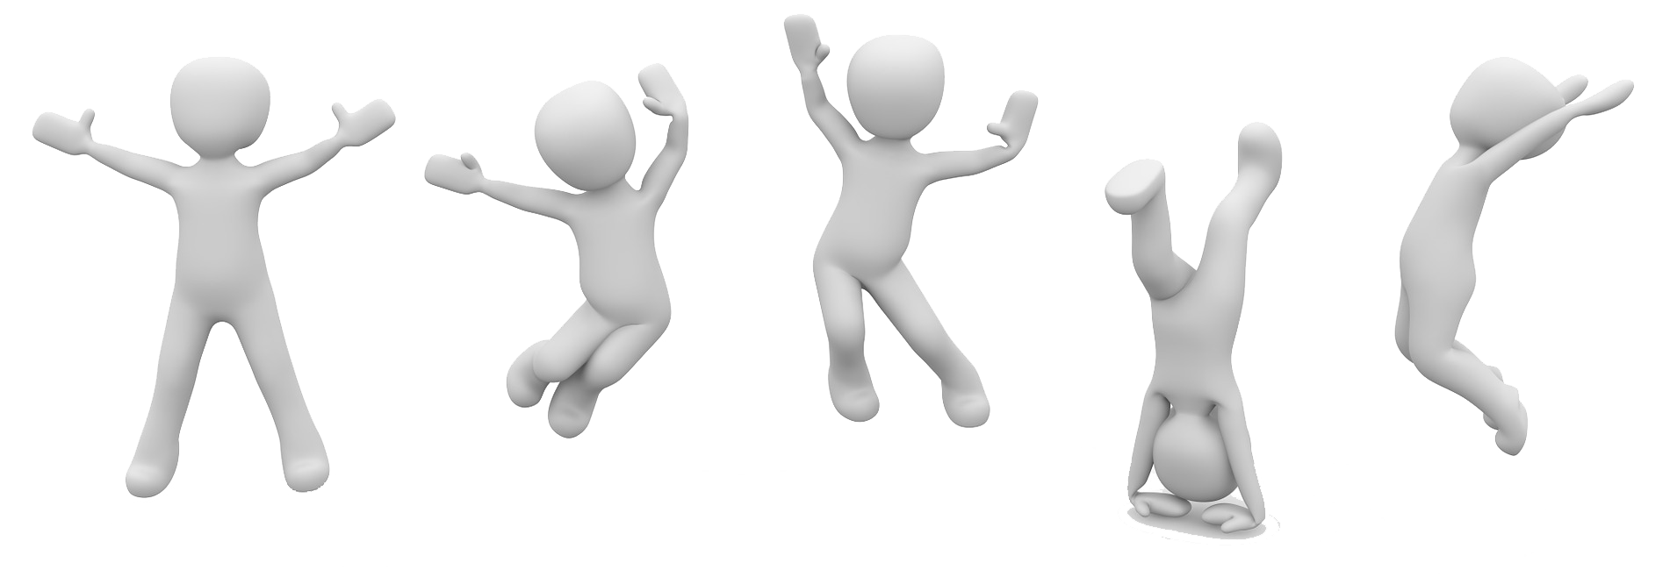
«Право на неидеальность»
Техника «Три радости»

Slide 18
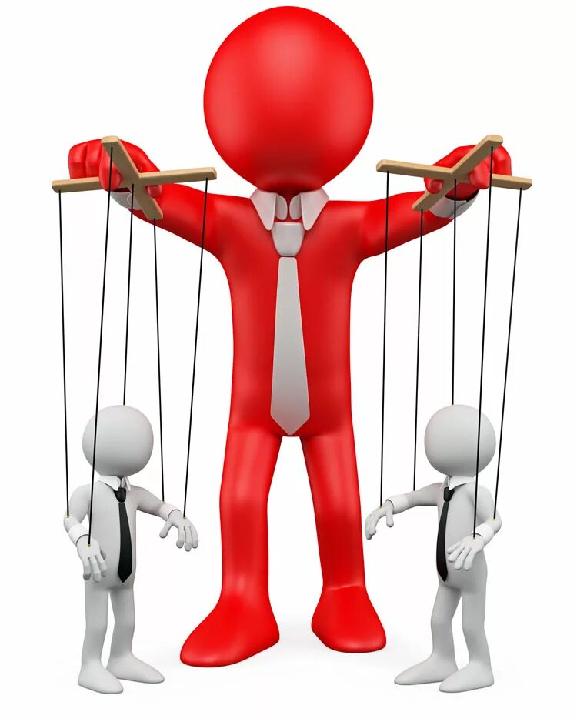
«Токсичные» люди
Устанавливать чёткие границы
Избегать эмоциональных ловушек
Выражать свои потребности ясно и конкретно
Искать поддержку у других
Сохранять спокойствие

Slide 19
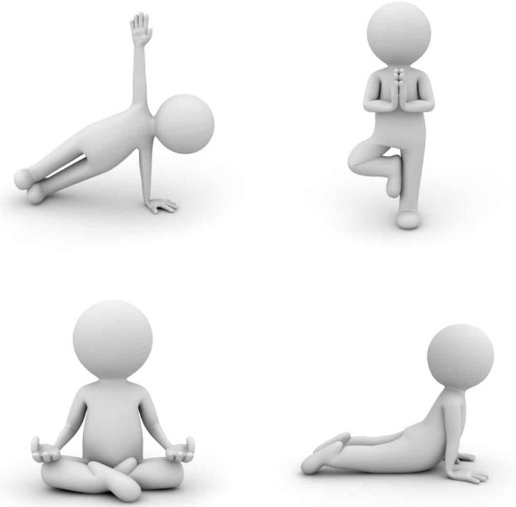
Некоторые лайфхаки из психологии спорта, которые помогают чемпионам сохранять концентрацию:
Дыхательные техники
Медитация и визуализация
Йога и растяжка
Планирование непредвиденных событий
Сосредоточиться на себе, а не на конкуренции с другими
Музыка и звуковая терапия
Прогрессивная мышечная релаксация
Массаж и самомассаж

Slide 20

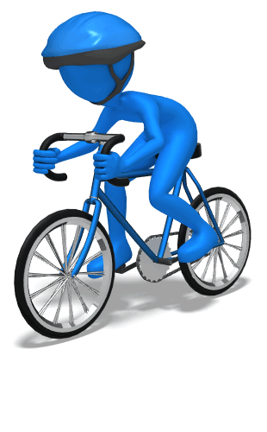

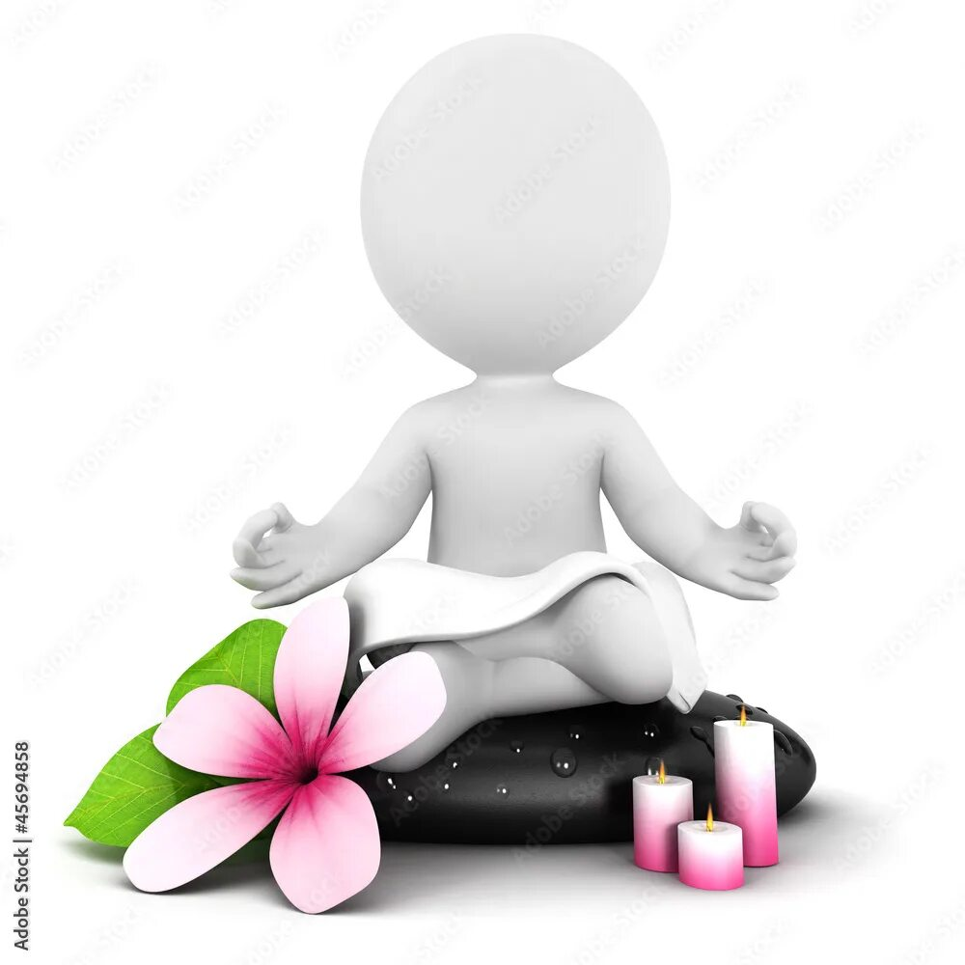

Это прекрасное «ничегонеделание»

Slide 21

Я насыплю Вам счастья
Подставляйте ладони.
Я насыплю Вам счастья.
Есть источник бездонный
В дождь, в грозу и ненастье.
Я насыплю Вам счастья,
Сколько Вы захотите.
Это всё в Вашей власти.
Ну берите, берите!
Нет конца и начала.
Нет границ поперечных.
Только Вы, получая,
Улыбнитесь сердечно.
И скажите кому-то,
Просто доброе слово.
Не лукавствуя мудро,
Это счастья основа.
Не жалейте улыбок,
Не жалейте участья.
И средь бед и ошибок
Вы получите счастье.
Отдавать его будем
Тем, кому пожелаем.
И, даря счастье людям,
Мы счастливыми станем!
Борис Коренфельд

Slide 22


Slide 23


